Slide 1
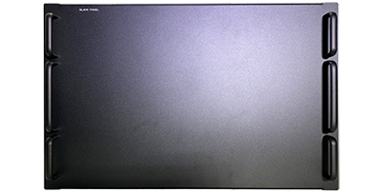
BAC702
BLANK PANEL
랙 장착 장비 사이의 빈 공간을 막을 때 사용
배터리 포함
종류 : 7U
외형규격 (W x H x D)mm : 482 x 310 x 11
용도 : 빈공간처리용, 배터리장착용
취부형태 : 랙장착형
재질 : 스틸
무게 : 3.5kg (배터리 무게 별도)

